Slide 1

计算机组成原理实验
期中设计
——抢答器电路设计
任厚霖 韩明洋 李一鑫
2023.11.8

Slide 2
小组分工
2253226任厚霖 ：实验思路设计 抢答部分 计时部分
2252700李一鑫 ：实验思路设计 计分部分
2253206韩明洋 ：实验思路设计 PPT制作 报告辍写

Slide 3
主要实现功能
4组参赛进行抢答，抢先按下开关的那组指示灯亮，数码管显示该组号码并保持
抢答成功后开始计时（9秒倒计时）
某组抢答成功后同时封锁其他组的抢答权限
可对所有LED清零，开始新一轮抢答
计分功能，评委对选手打分，并累计分数

Slide 4
实验设备
74LS74N 双D触发器 4片
74LS192N 四-2输入或非门 2片
74LS148D 8线－3线优先编码器 1片
74LS48N 7 段显示译码器 1片
74LS90D 十进制计数器 4片
其他的门电路芯片

Slide 5
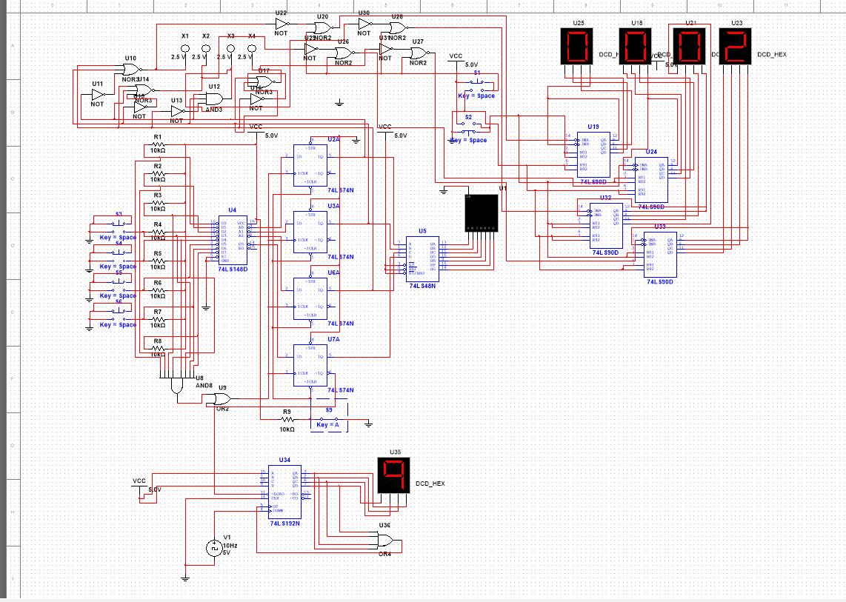
整
体
图
计分部分
抢答部分
计时部分

Slide 6
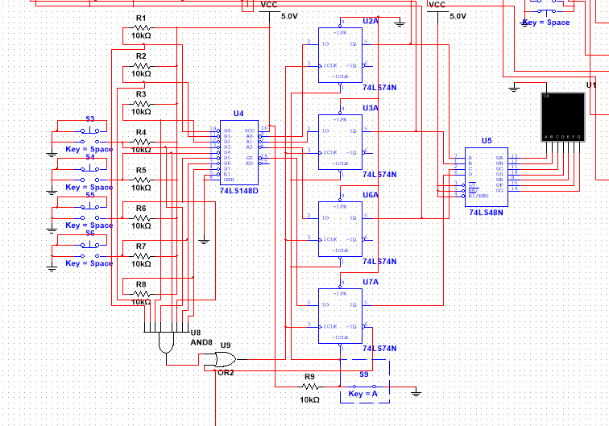
抢答部分
主要实现功能：
封锁别组权限
队伍指示灯以及编号显示
反馈清零

Slide 7
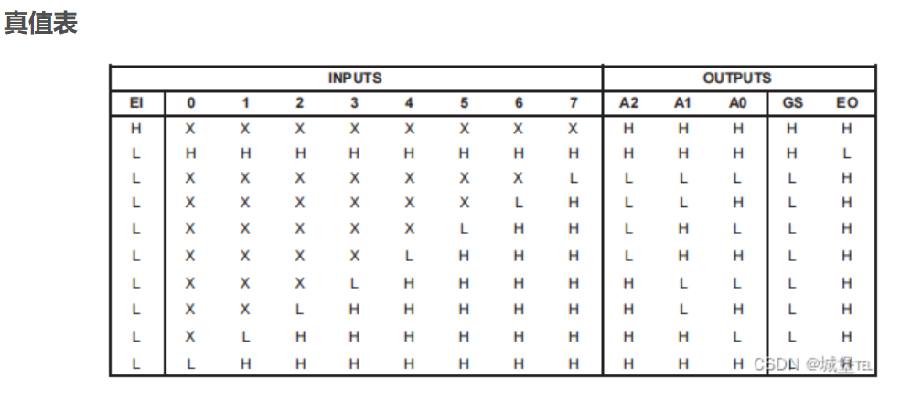
74LS148D

Slide 8
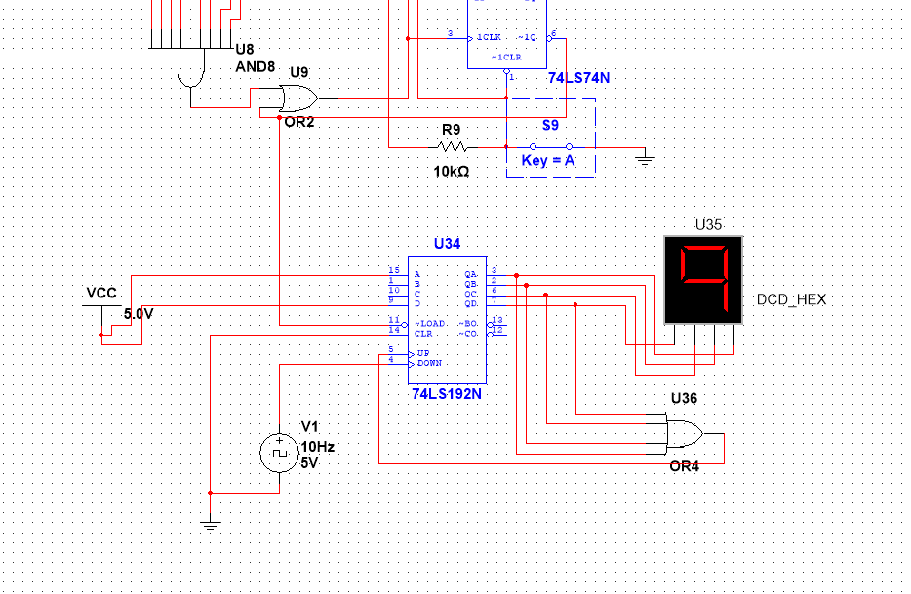
计时部分
主要实现功能：
抢答倒计时
倒计时的显示
计时结束自动复位
（为使其快速进行进行调频）
遇到的问题：
最高只可到九秒
频率很低时会爆warning

Slide 9
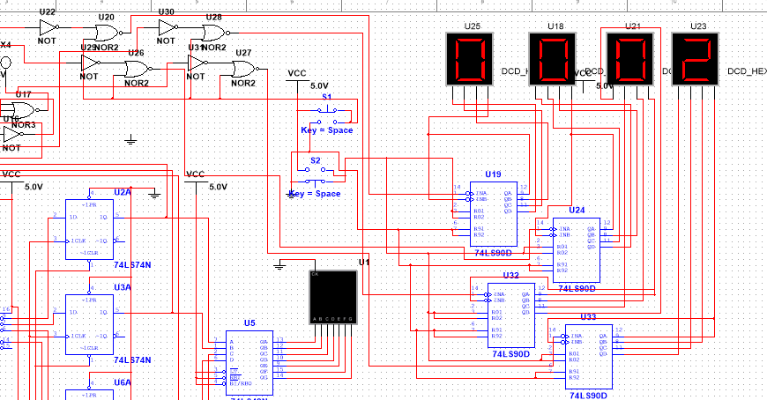
计分部分
主要实现功能：
分组加分
按键自动识别加分组
分数可累计
可单独清零
加分键

Slide 10
方案总结
1.思路构建：为了完成命题要求，我们先把整个结构分成抢答、计时、计分三个部分。并努力实现这几个功能：抢答输出编号并亮灯，抢答后锁死其他选手，抢答后开始计时，评委对选手打分。
2.器材选择：对于抢答器部分，利用74LS148D读入选手再输出二进制编号，并锁死其他选手，并用74LS74N保持结果。对于计时部分，用74LS192N进行计时。对于打分部分，利用四个74LS90D芯片进行打分。
3.实验难点：在选手抢答后要锁死其他选手，利用了74LS148D芯片的GS端输出的控制，当一个选手抢答后，其变成低电位。

